Slide 1

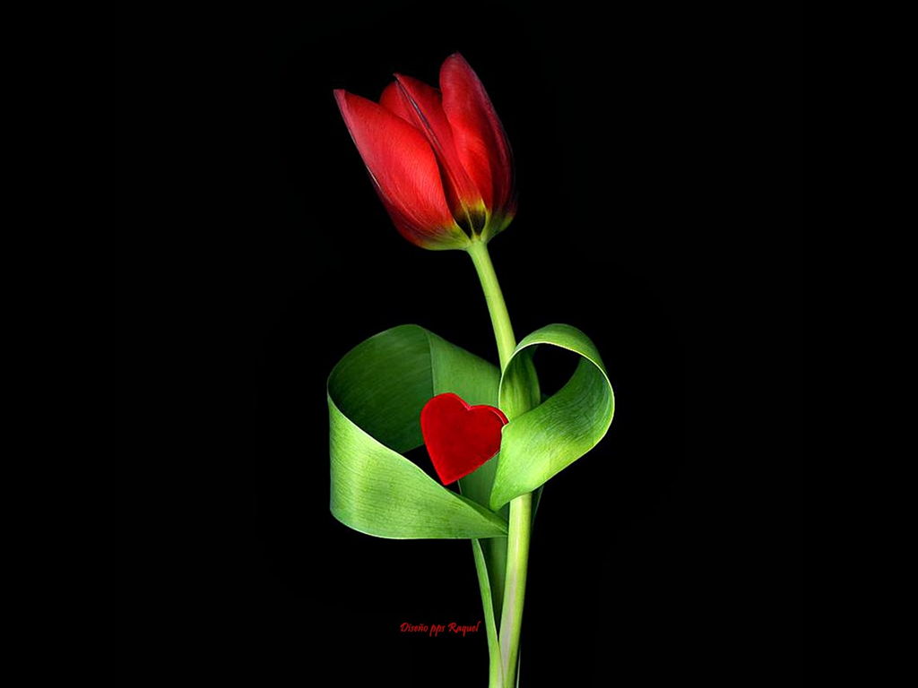









¡

Slide 2
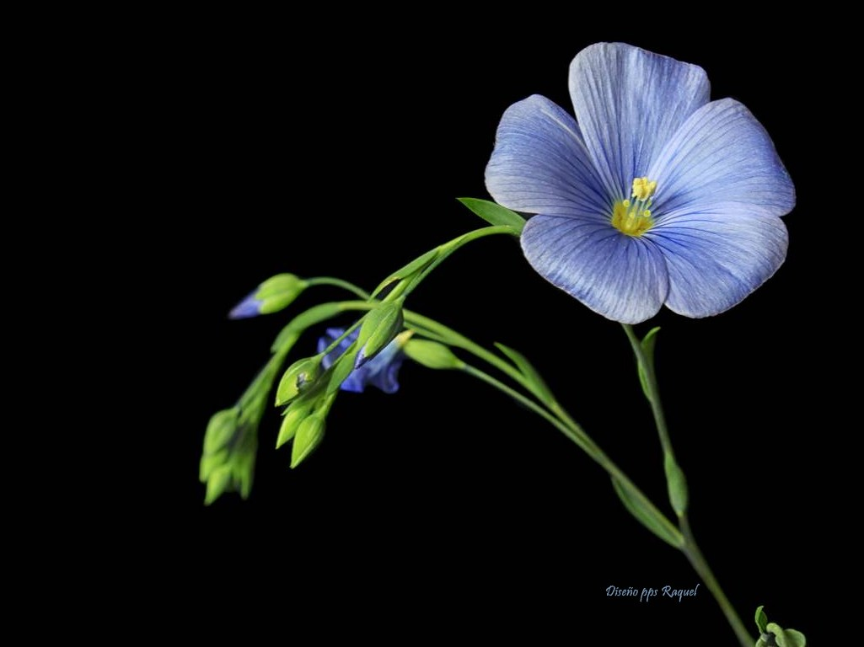
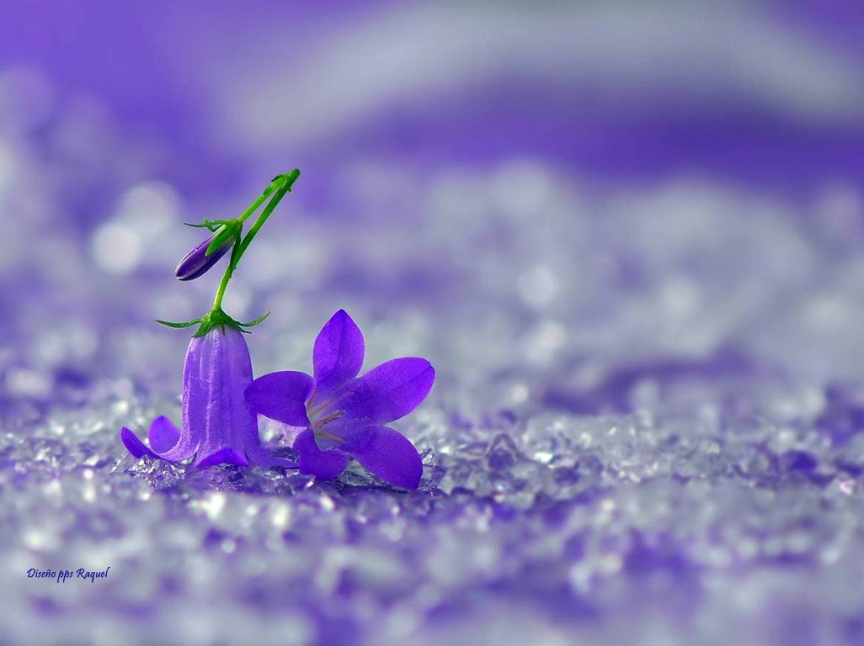

Ama....por sobre todas las cosas

Slide 3
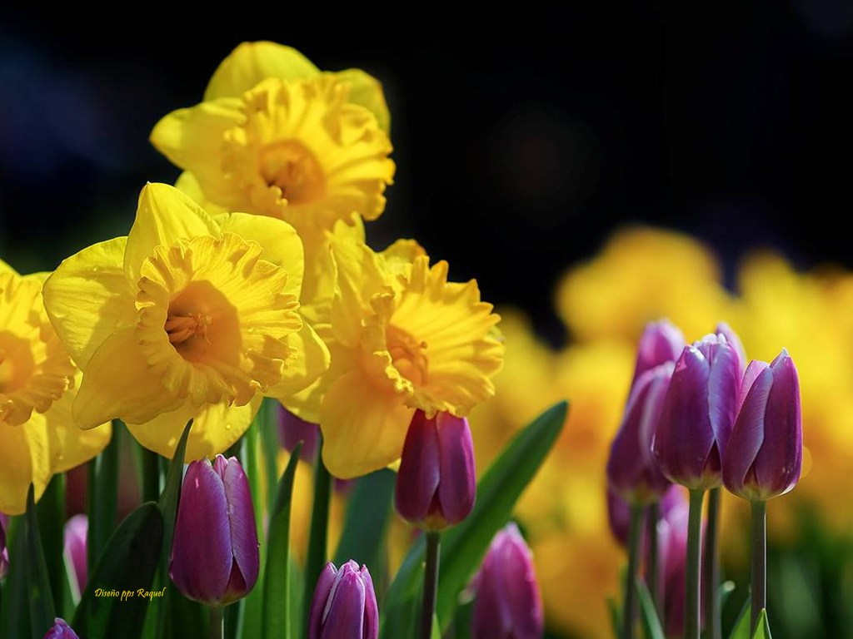
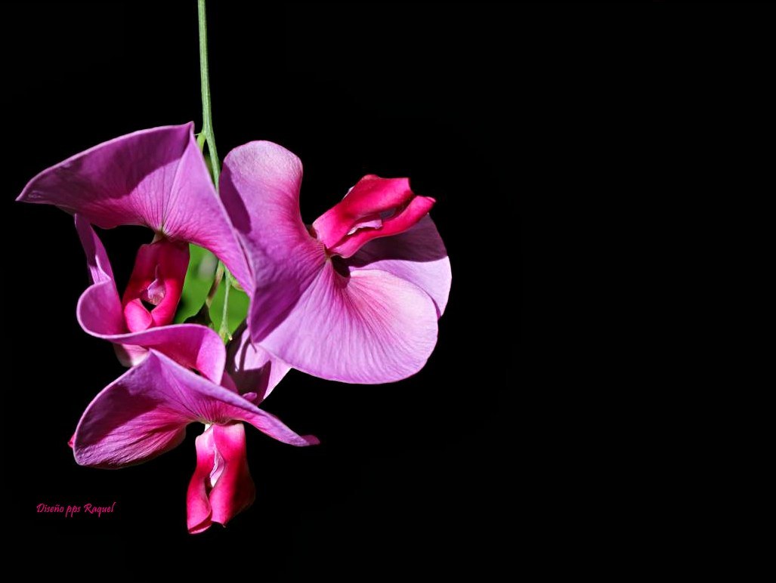

Besa...por lo menos una vez al dia

Slide 4
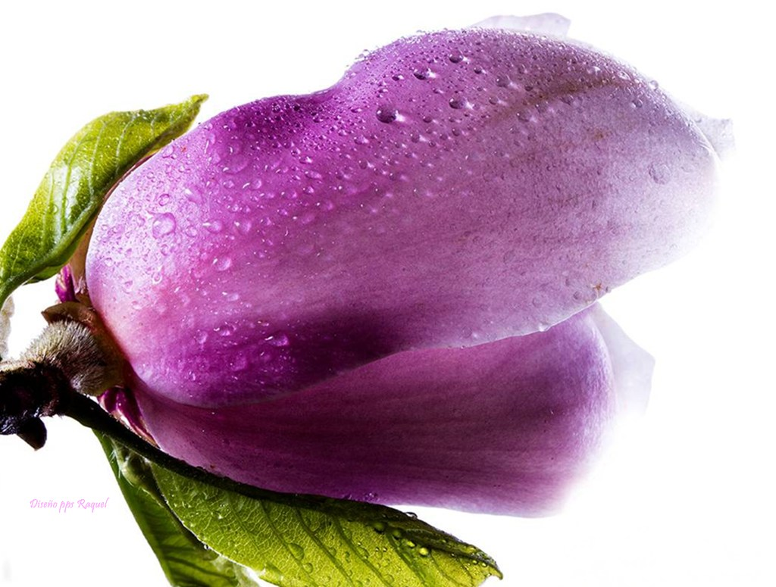


Confía...la confianza es básica en todas las relaciones

Slide 5

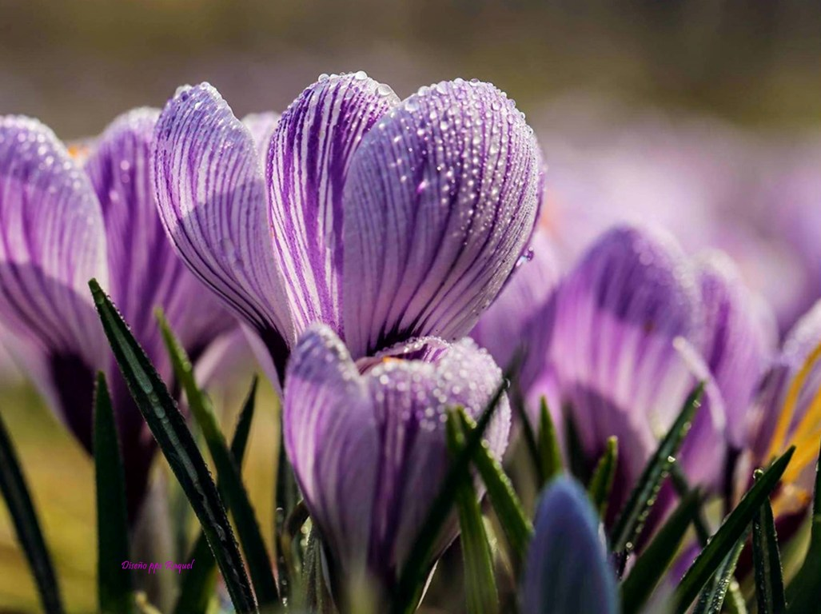

Decídete...a vivir con amor

Slide 6
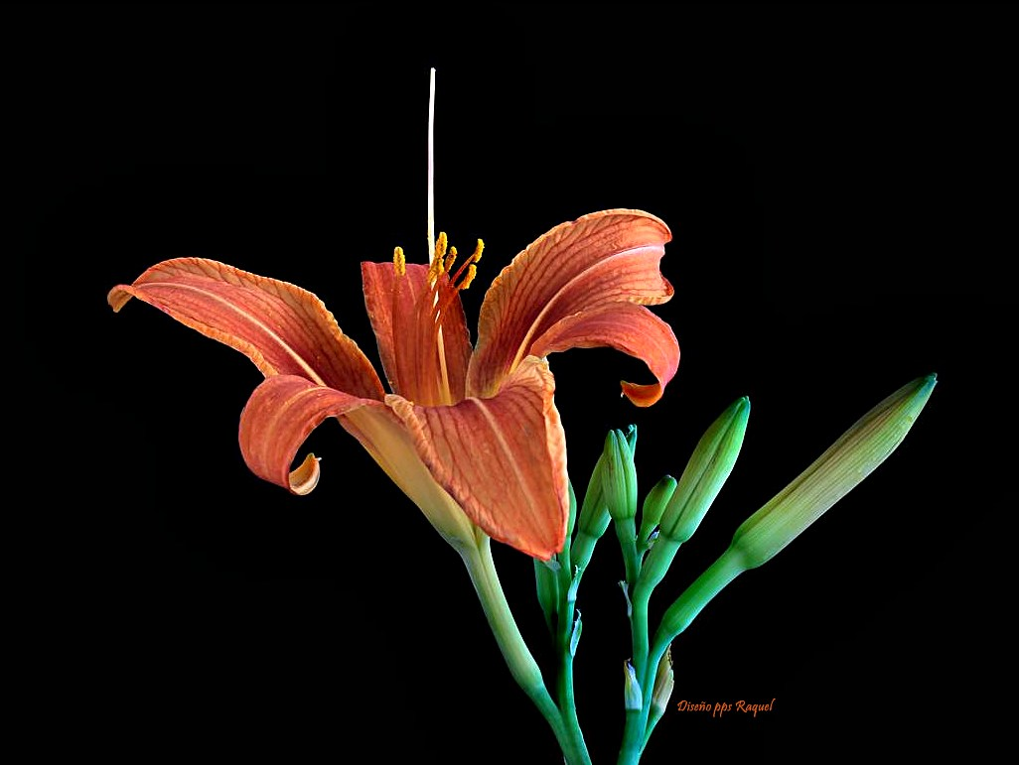
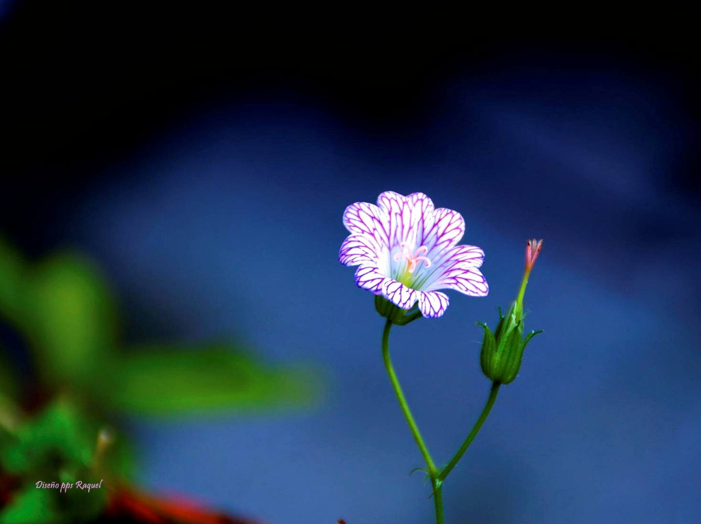

Escucha...y entiende las razones de otros

Slide 7
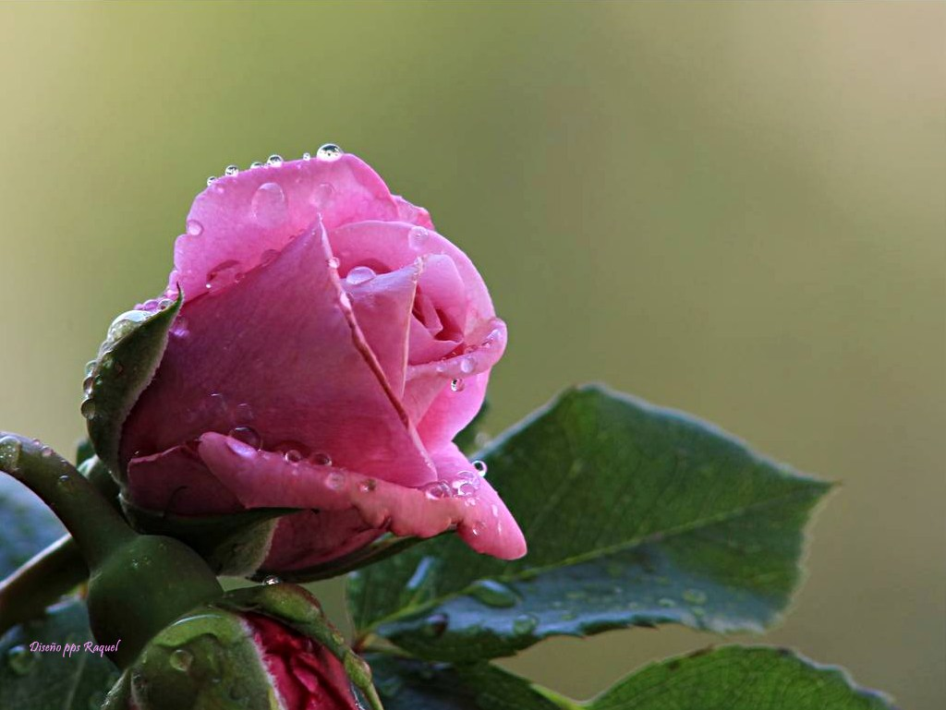
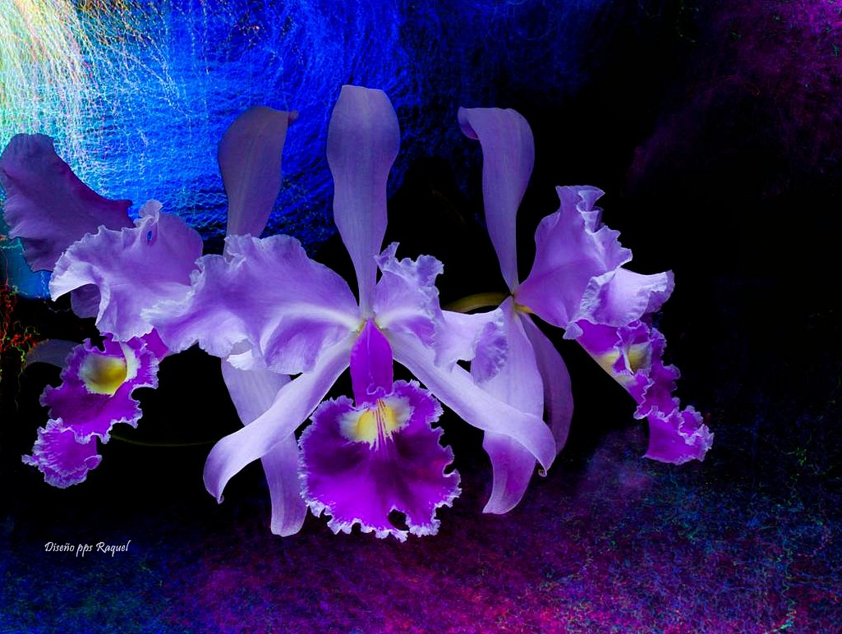

Fidelidad...ser fiel a tus convicciones y a quien amas

Slide 8
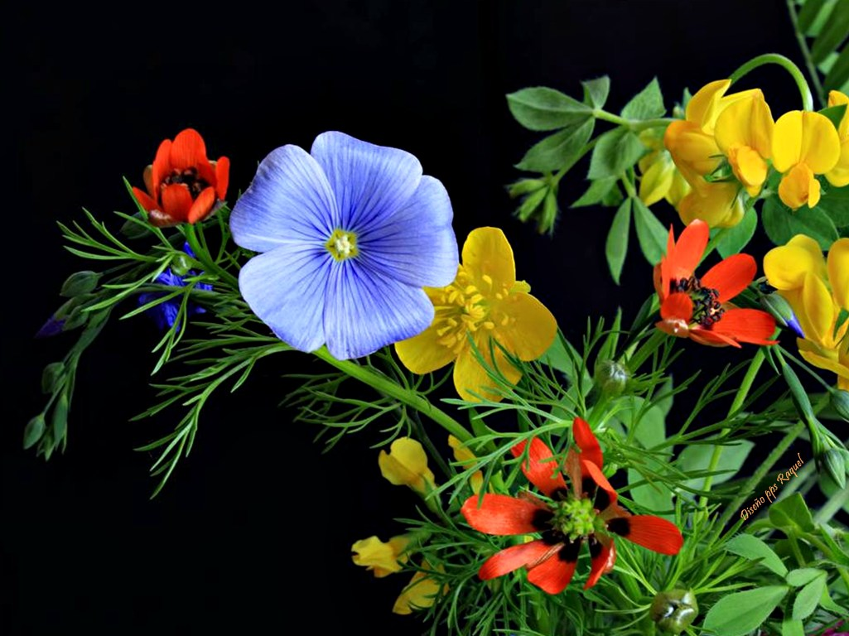
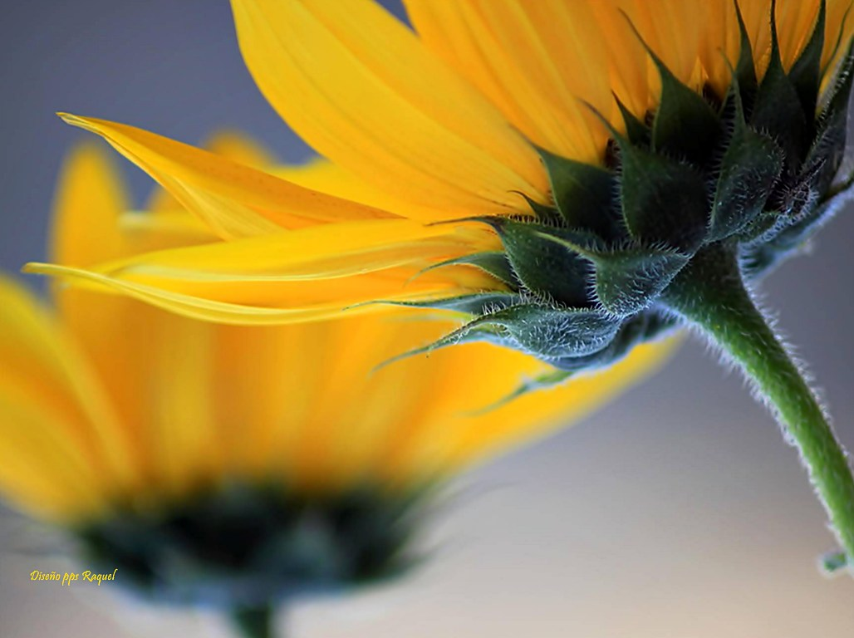

Goza...vive intensamente y disfruta de cada momento

Slide 9
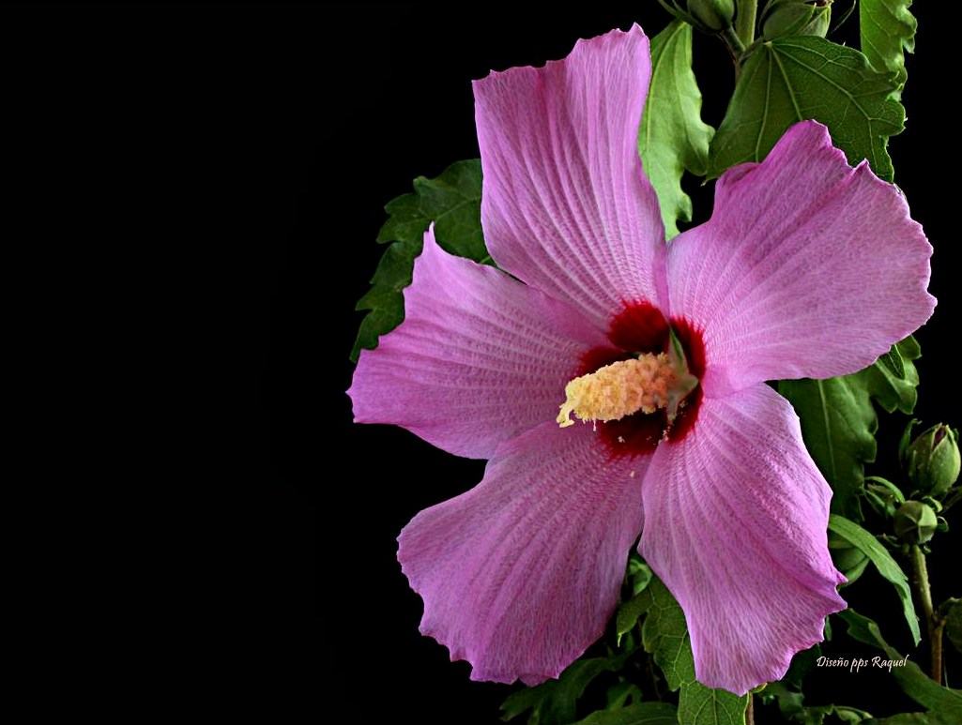
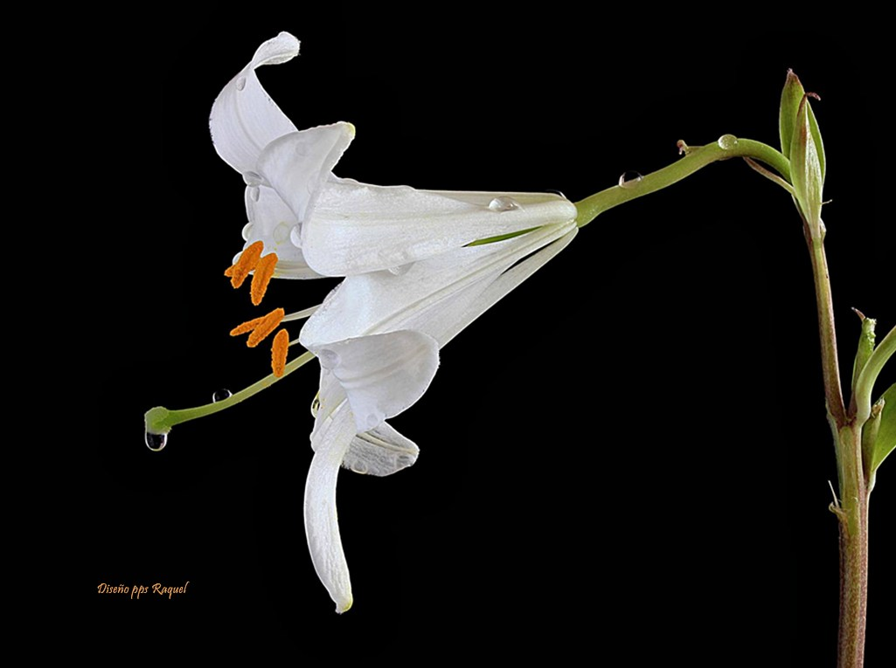

Hoy....vive el hoy como si fuera el ultimo dia!

Slide 10
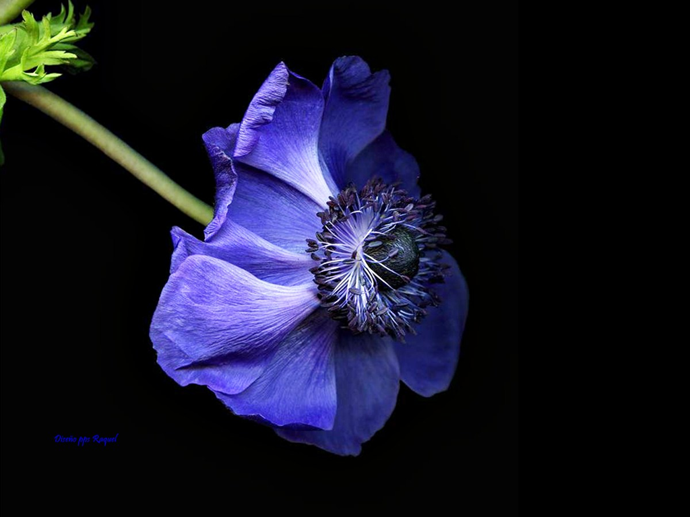
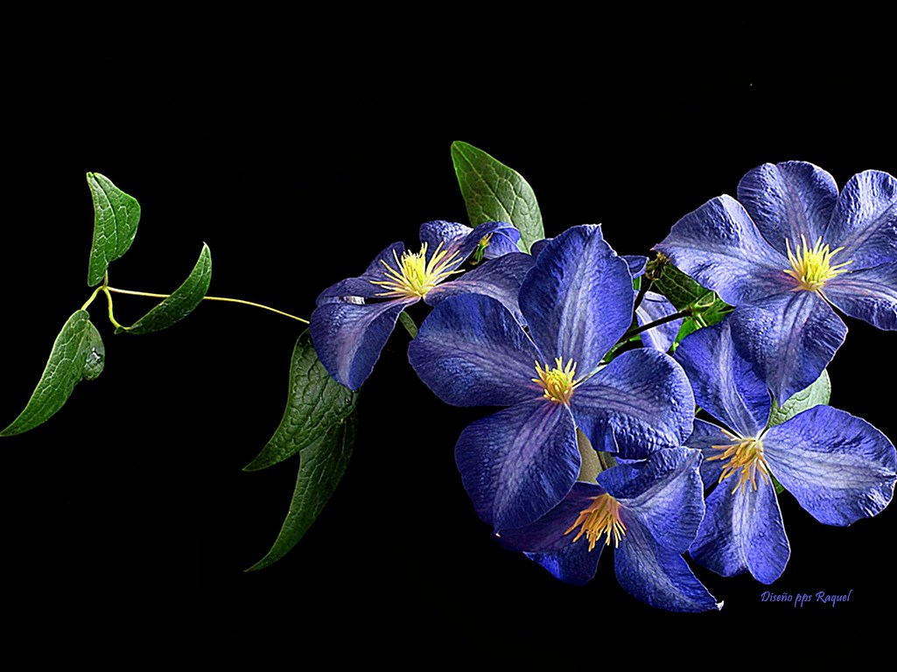

Inténtalo....día a día debemos intentar alcanzar nuestro anhelo

Slide 11
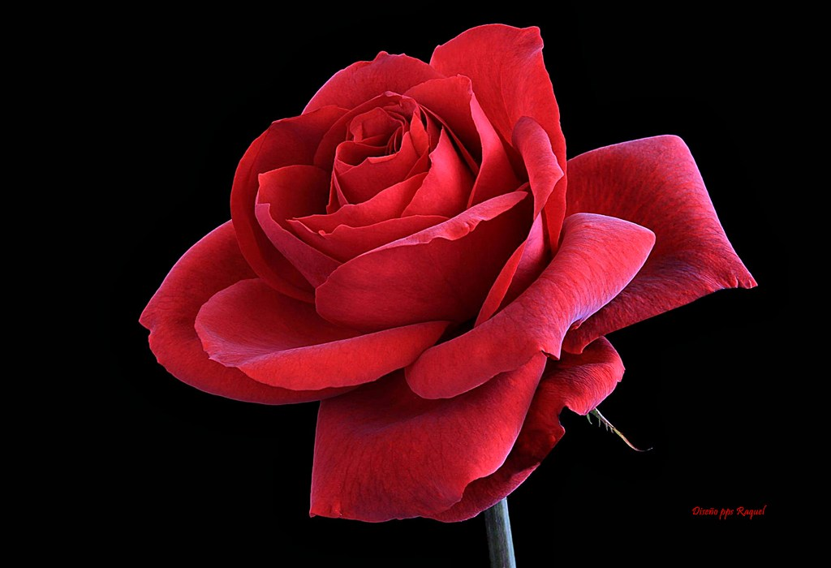
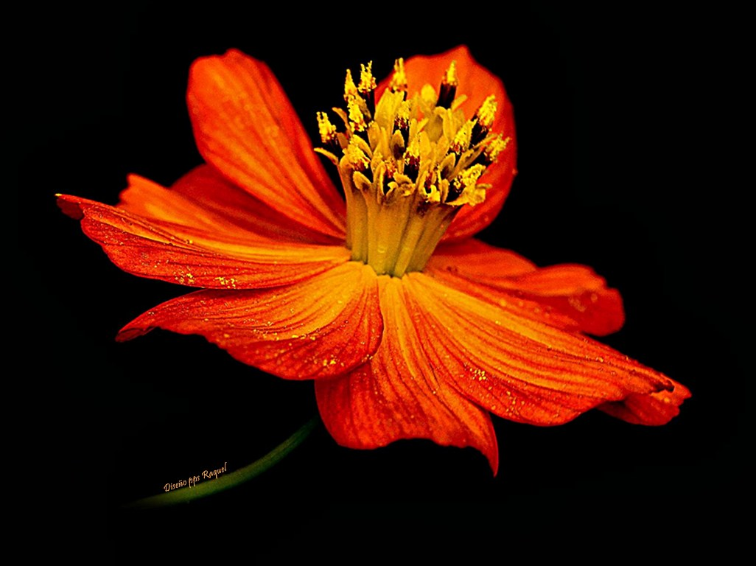

Jamás...le falles a quienes te aman, podrías destruir lo creado

Slide 12
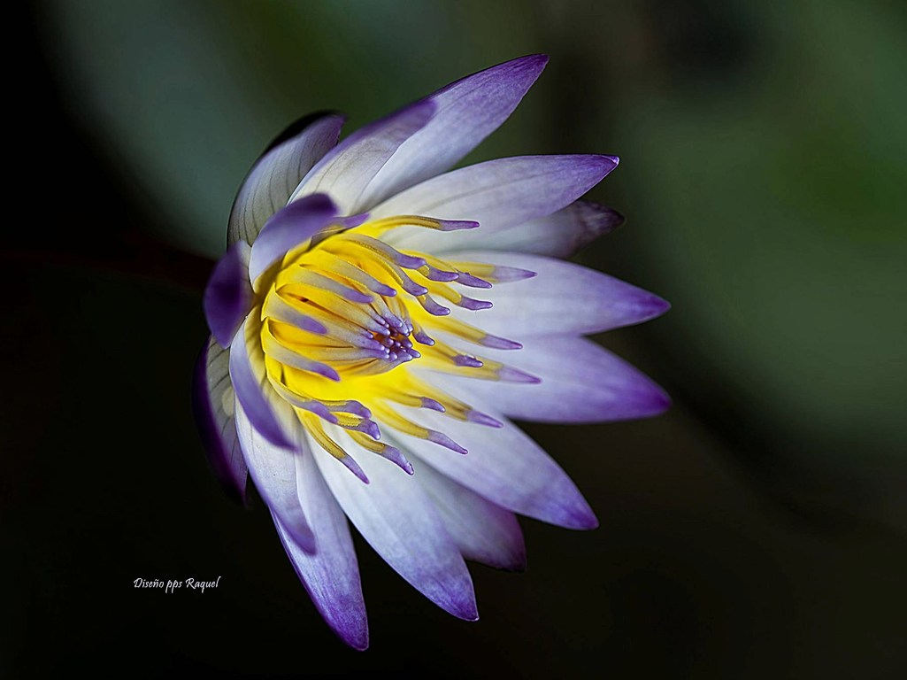


kilos de ternura y comprensión

Slide 13

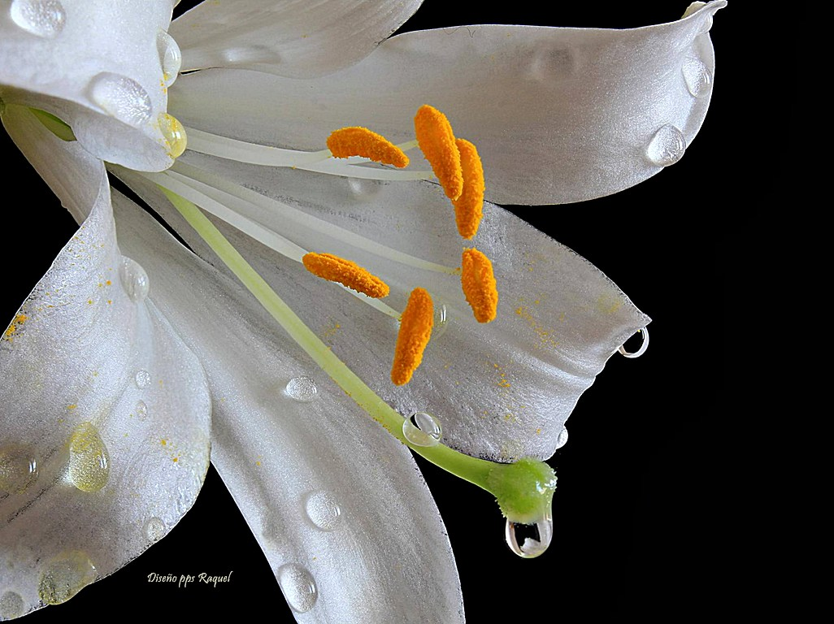

Luz en el amor significa saber iluminar y guiar la vida de la persona amada.

Slide 14
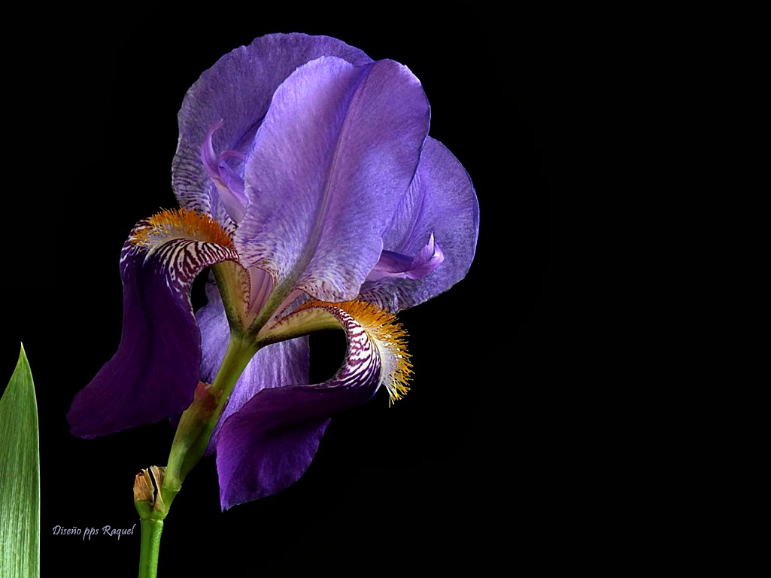

De llamado. En el amor existe un llamado constante a la persona amada para que sea luz

Slide 15


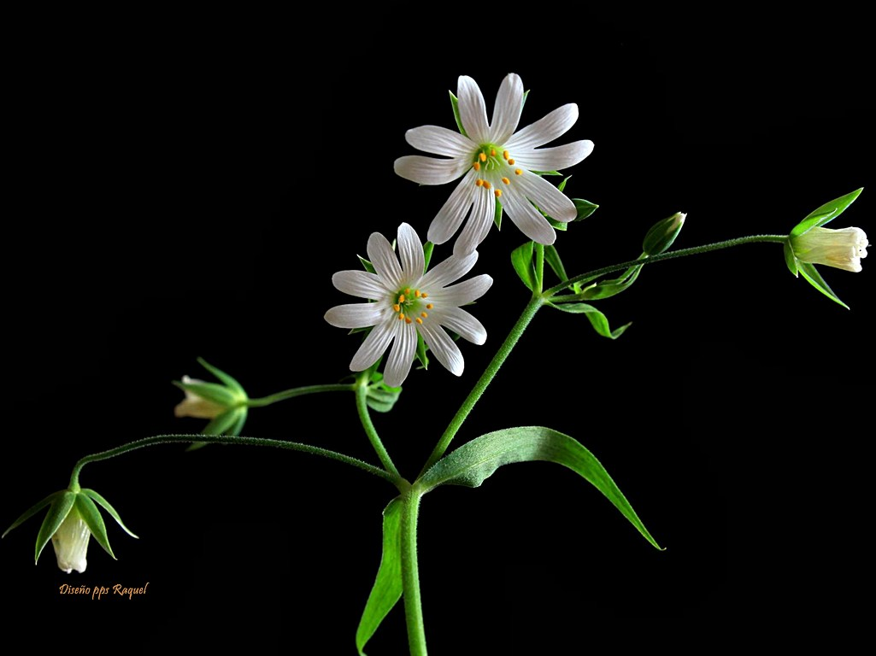
Motiva...a tu persona y a quienes te rodean

Slide 16
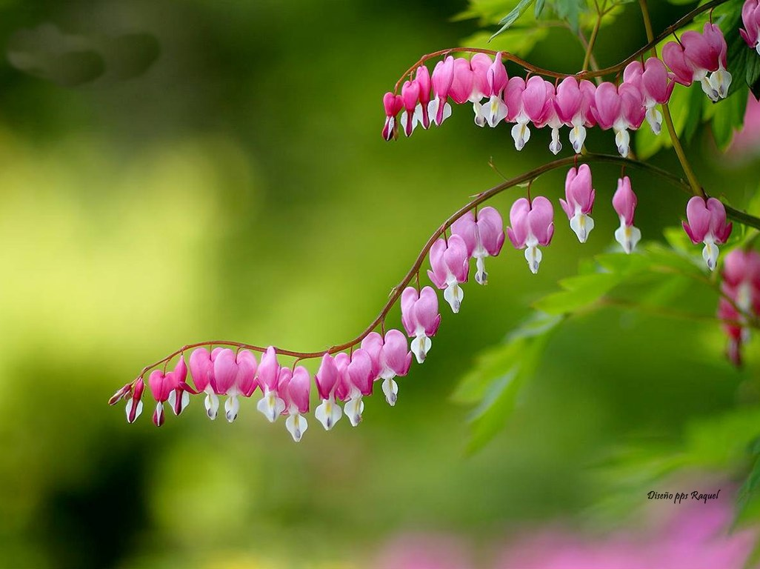
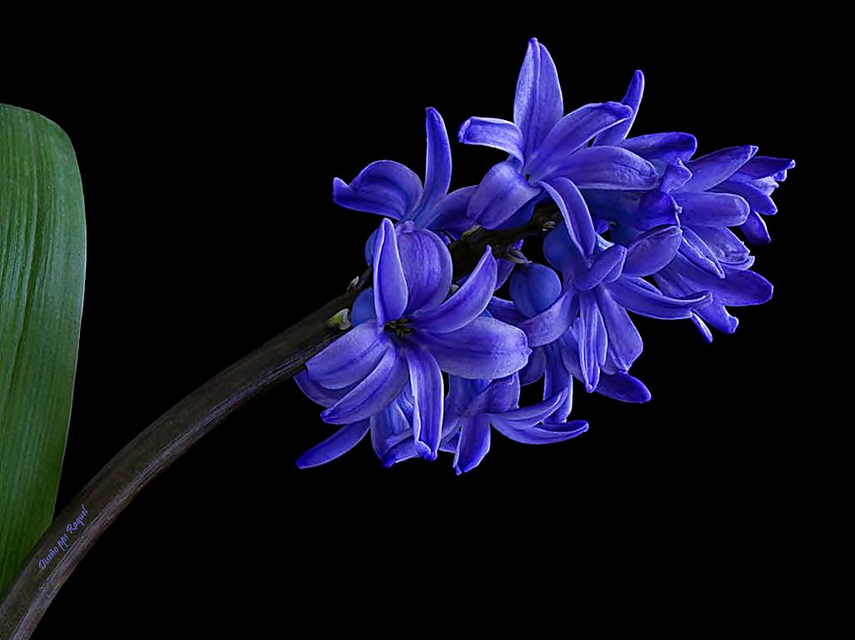

No...te arrepientas del ayer, solo déjalo atrás

Slide 17
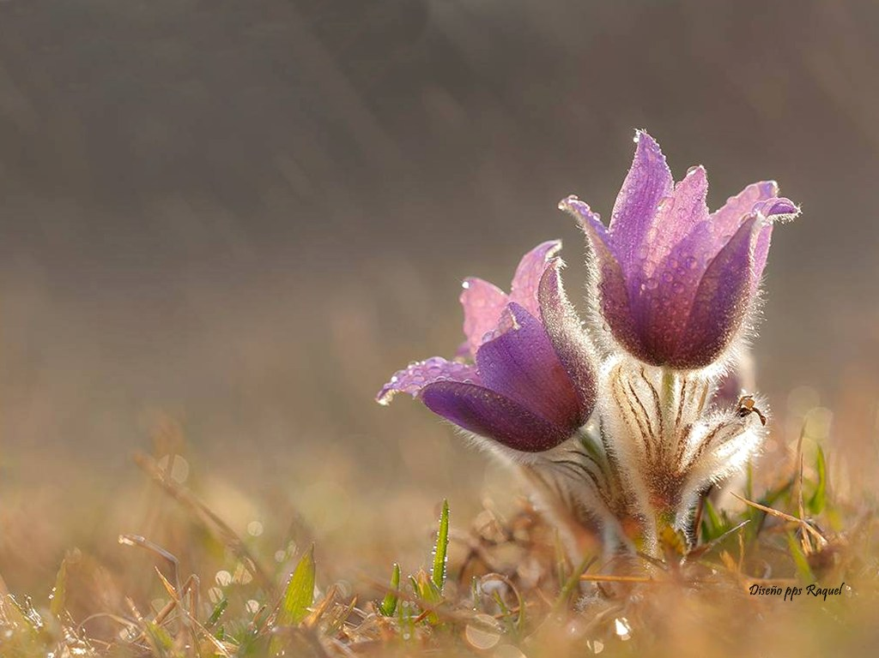
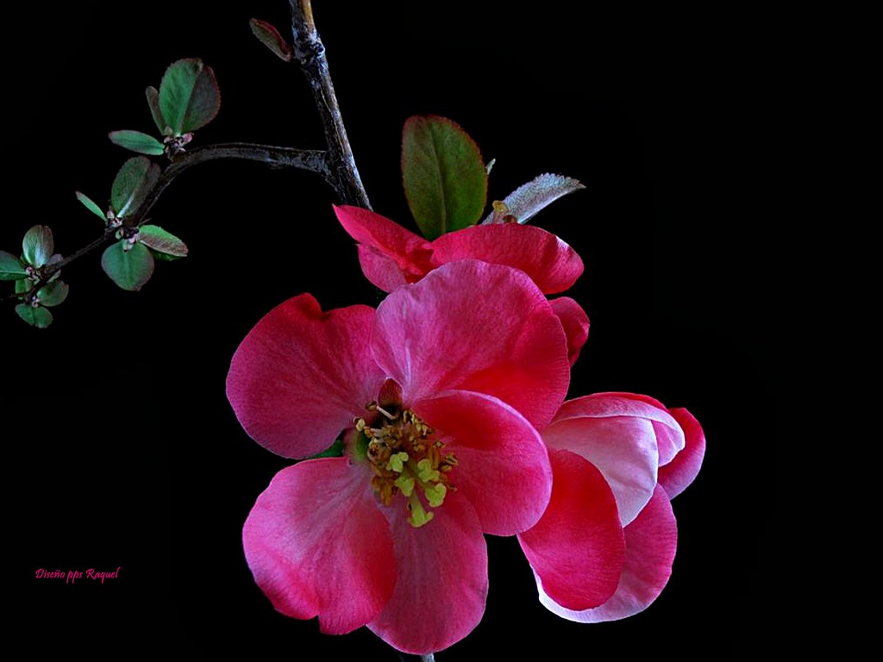

Oye...oye y déjate oír

Slide 18
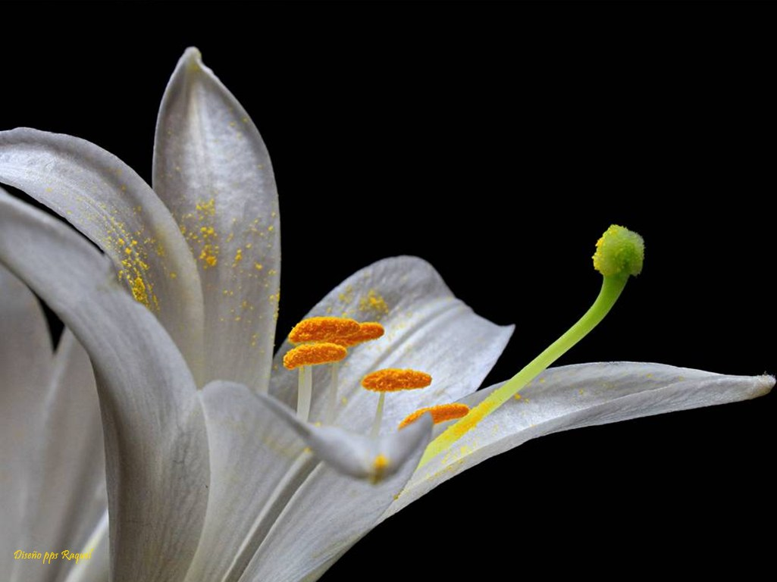
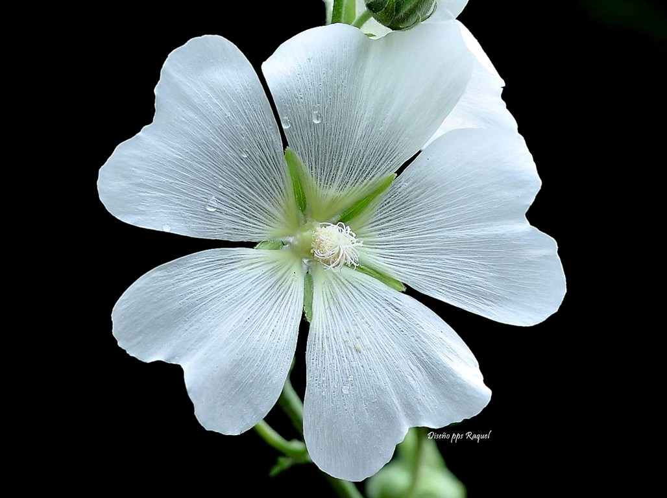

Preocúpate...de los demás como de ti mismo

Slide 19
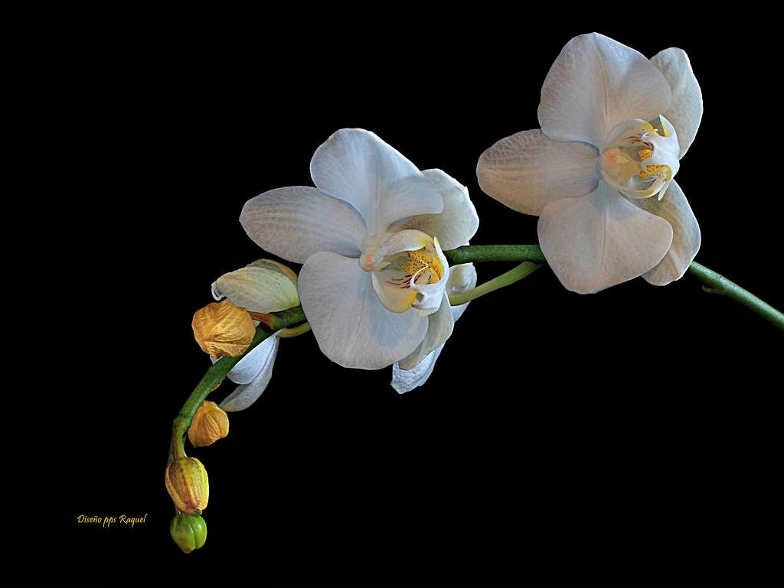
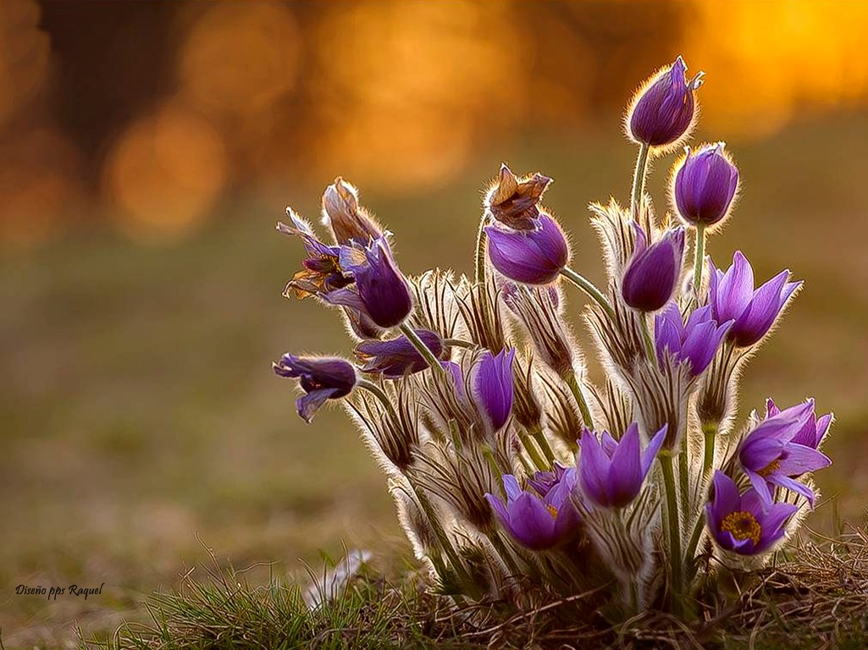

Quiere....lo que tienes y a quienes te rodean

Slide 20
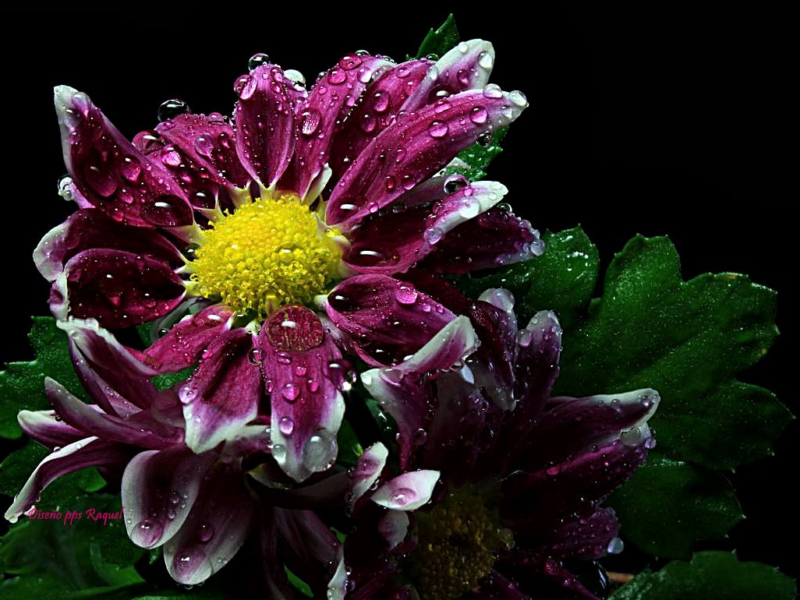


Respeta...y haz respetar tu persona

Slide 21

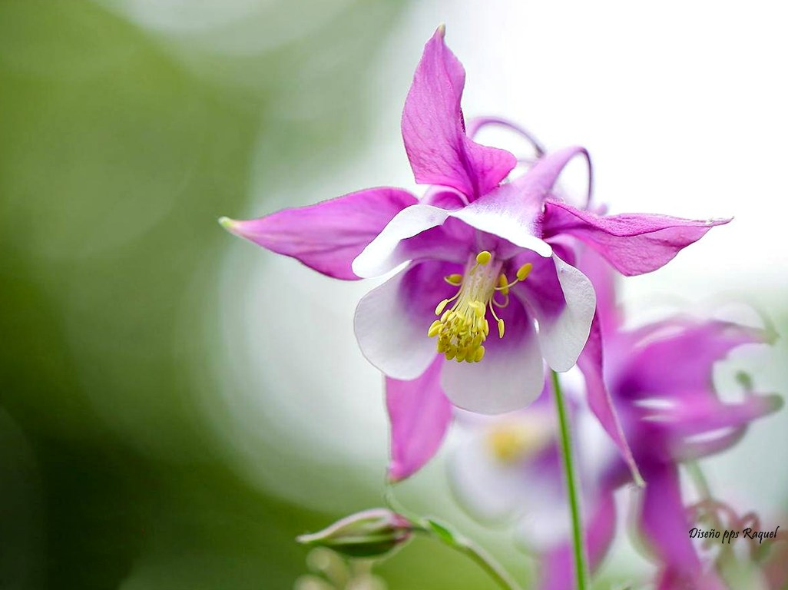

Simplifica...lo más sencillo es lo más bello

Slide 22
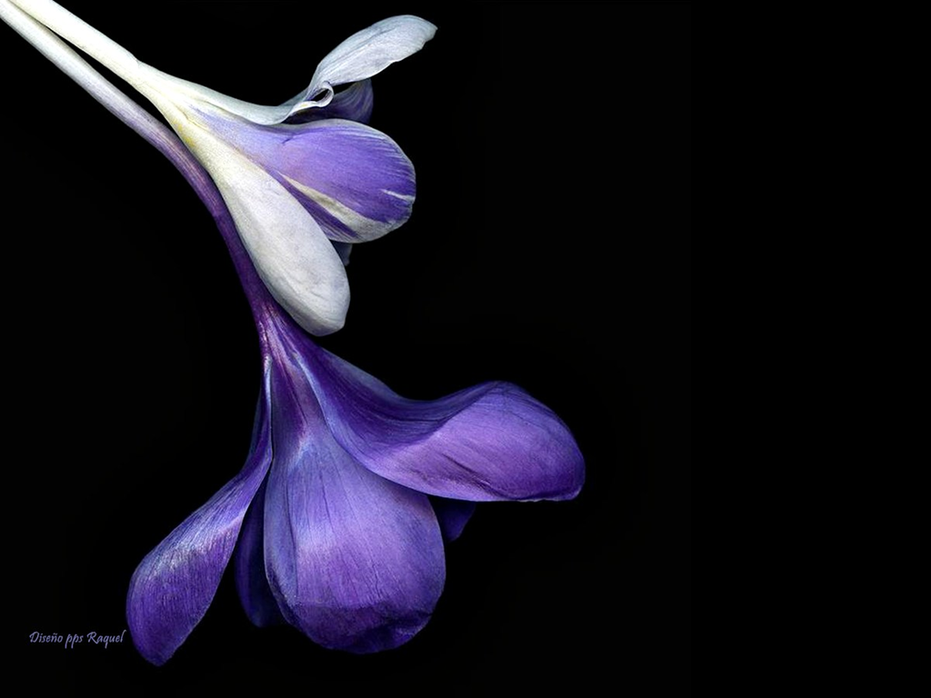
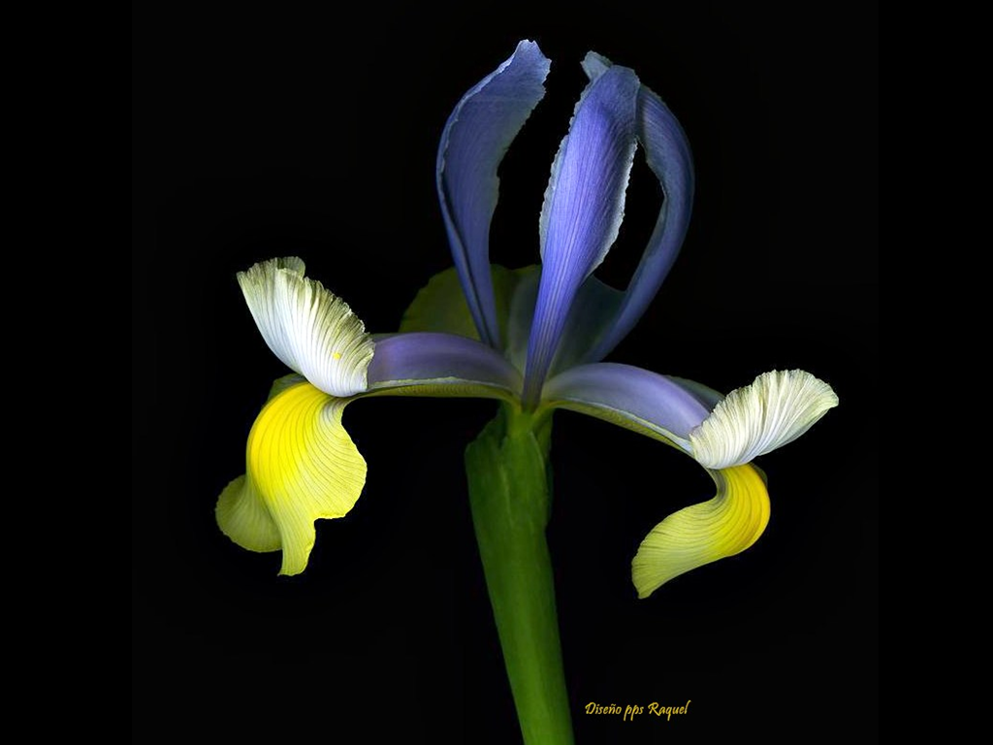

Tu...eres el arquitecto de tu felicidad.

Slide 23
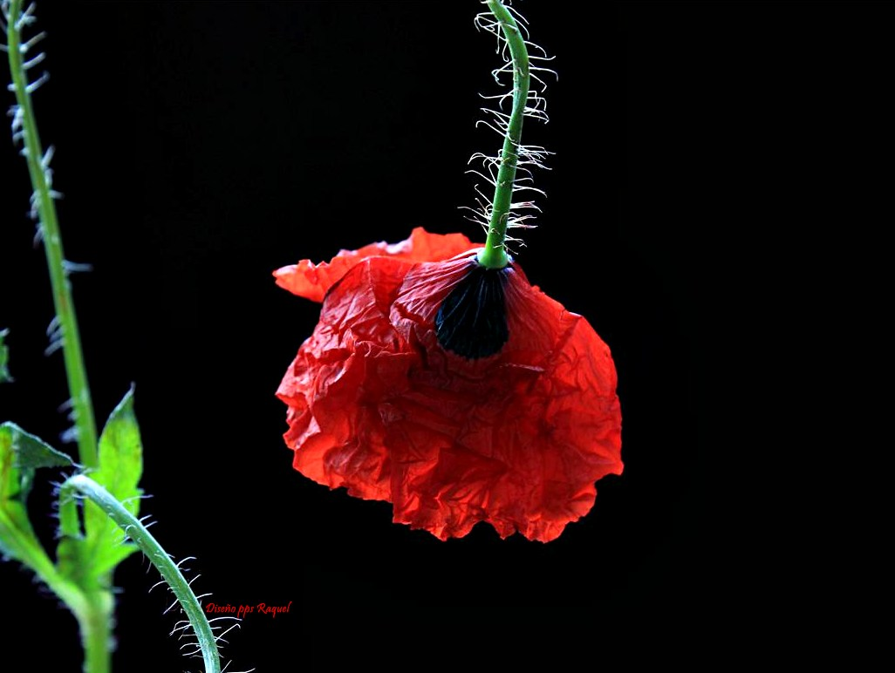


único...eres un ser único y bendecido

Slide 24
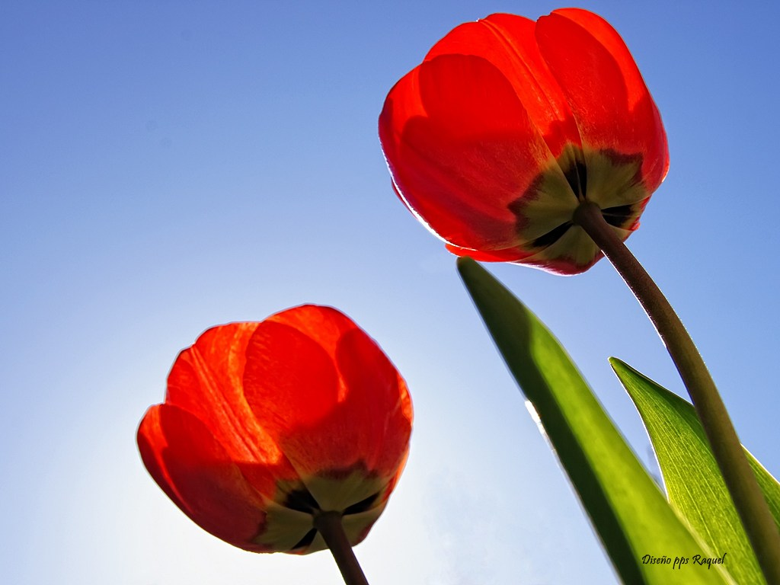
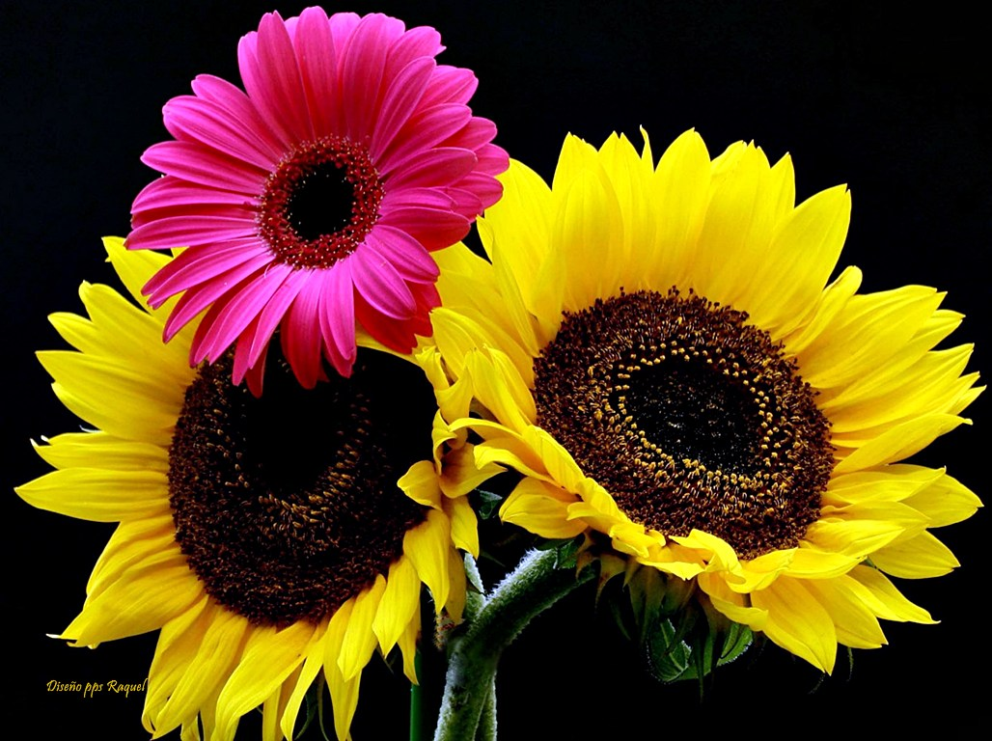

Vive...con entusiasmo cada dia

Slide 25
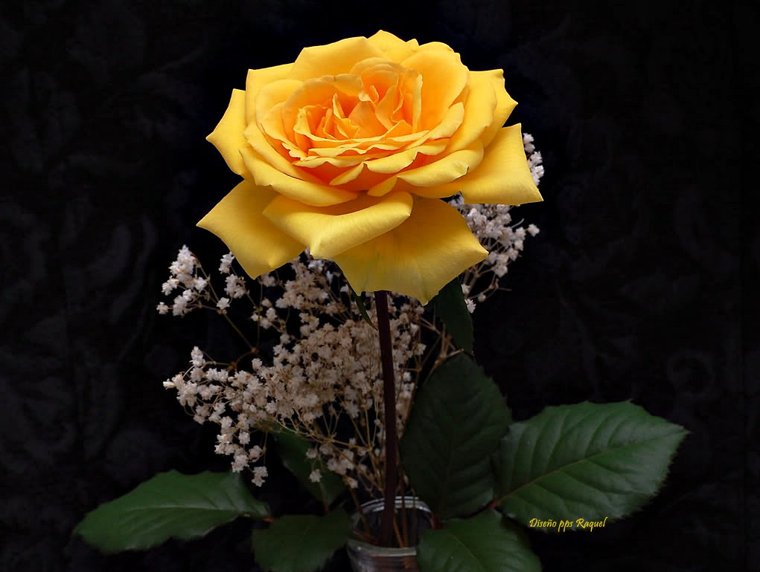
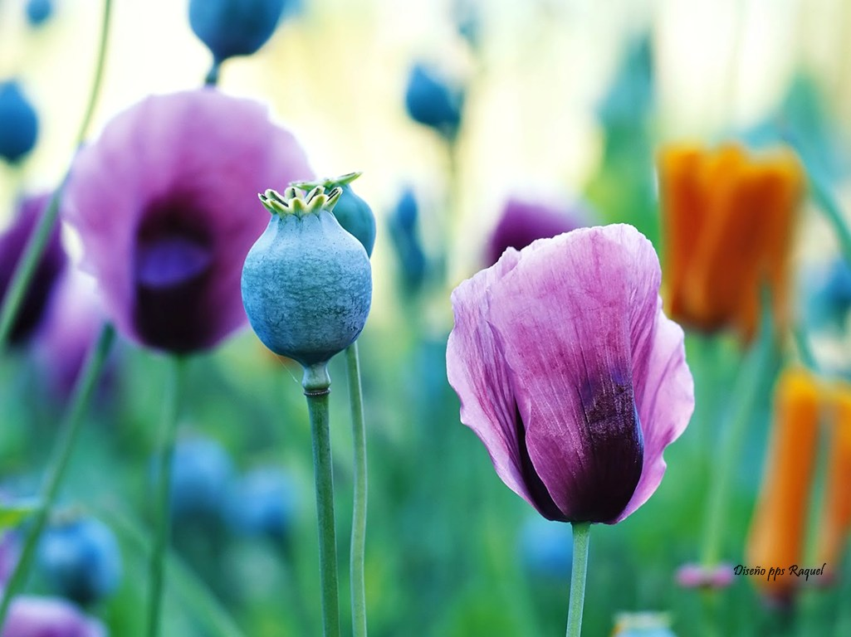

De zumo. El amor es el jugo de la vida, es lo que da sabor a la lucha y al esfuerzo diario, es el alimento de la propia historia.

Slide 26
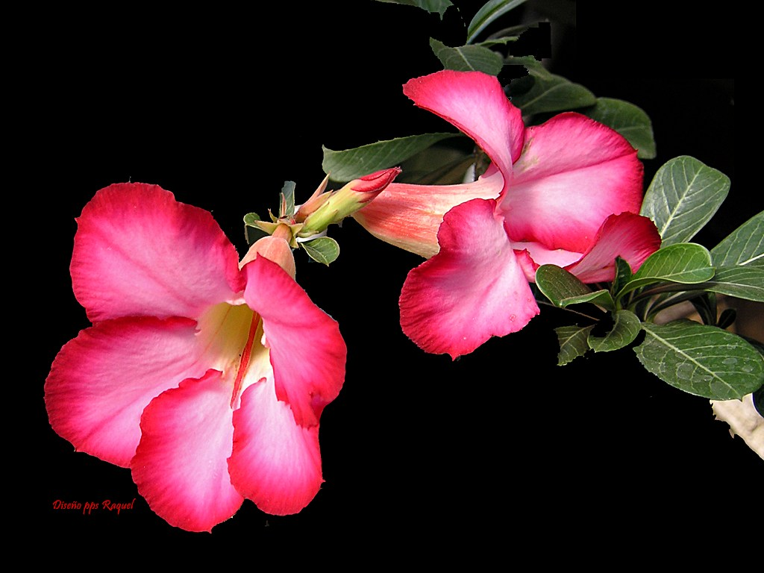
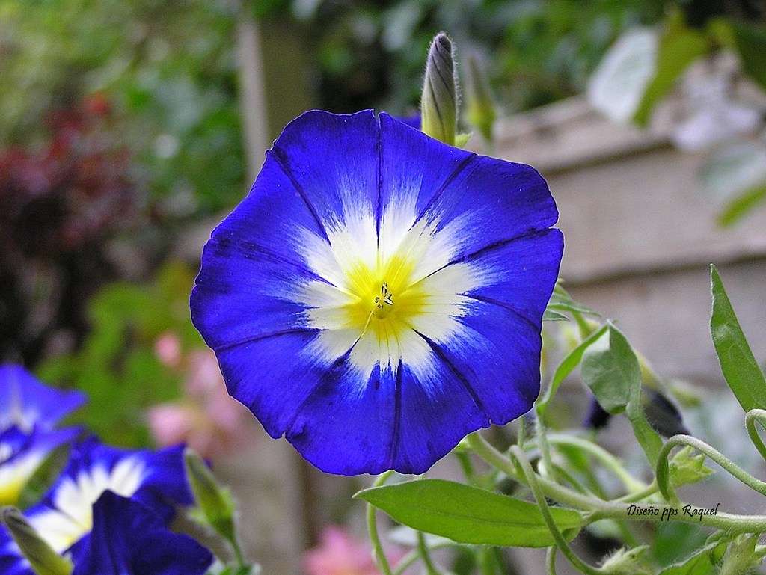


Slide 27




Accede a la sección que desees desde aquí:
PPS Exclusivos
Dedicatorias | Fechas Especiales | Graciosos | Historia y arte | Lugares | Musicales
Naturaleza y Ciencias | Política | Reflexión | Religiosos | Románticos | Salud
Si deseas recibir pps periódicamente en tu correo electrónico subscríbete aquí:

